Slide 1
빅데이터 플랫폼 아키텍처 설계
평 가 작 업 지 시 서
빅데이터 플랫폼 아키텍처 설계 (2001020426_23v4)
📌 제출 방법 : 학사시스템 능력 평가 게시판 및 GitHub Repository → 본인 Branch Push
김동욱
이름 :
2026년 06월 17일
수행날짜 :
KimDonguk
Branch 이름 (영문) :
📂 업로드 파일 05_빅데이터플랫폼아키텍처설계_이름.pptx, 05_빅데이터플랫폼아키텍처설계_이름.drawio 또는 05_빅데이터플랫폼아키텍처설계_이름.png
🔗 Repository https://github.com/seokssaem/bigdata-2026.git
（빅데이터전문가）빅데이터 분석 플랫폼 개발자 양성과정 | 빅데이터 플랫폼 아키텍처 설계

Slide 2
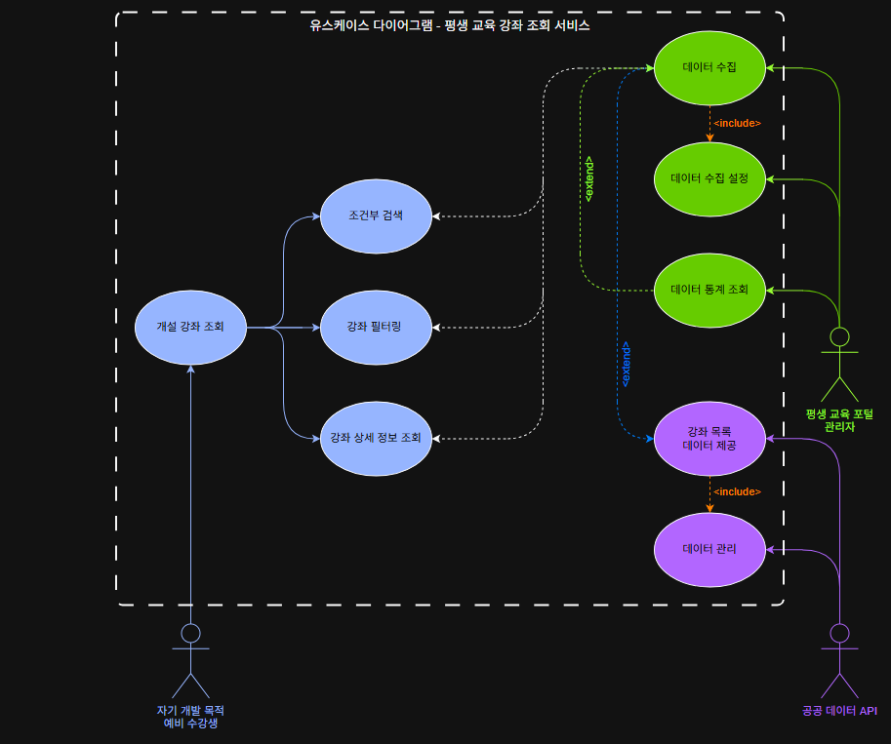

Slide 3
